Slide 1
A scuola con la protezione civile
Un pomeriggio diverso trascorso a scuola con i volontari della PC.
La prof.ssa Barbara Maltecca, referente del CPPC di Cinisello Balsamo, ha organizzato anche in questo anno scolastico l’attività per 60 studenti delle classi 3^ provenienti da Istituti della zona.
Nel pomeriggio di martedì 9 aprile, gli studenti,
suddivisi in tre gruppi che a rotazione hanno potuto affrontare argomenti diversi:
Le attività delle unità cinofile
Gli aspetti organizzativi e normativi della PC
Le attività dell’AIB e afferenti alle tematiche Idrogeologiche.

Slide 2
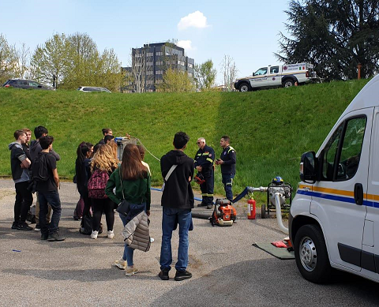
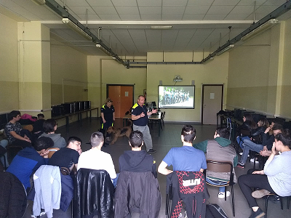
Hanno lavorato con gli studenti i volontari di:
CUSANO MILANINO -gruppo comunale
ANC SESTO SAN GIOVANNI -ass. naz. Carabinieri
AVS Oslj -unità cinofile
GRADITE LE ATTIVITA’ DA PARTE DEGLI STUDENTI, CHE SI SONO TRATTENUTI OLTRE L’ORARIO PREVISTO.
L’attività ha visto -come di consueto- la collaborazione di città metropolitana di Milano e del CCV-MI impegnati nel supporto ai CPPC (centri di promozione della PC o scuole polo; due in CITMET e dieci in tutta la Lombardia)

